Slide 1

FOREBYGGING
AV
SKOLEFRAVÆR
Utviklet av Marita Gallefoss
og Silje Hrafa Tjersland
Notes:
Informasjon til kursholder:
Informasjon til ressursgruppa/ de som gjennomfører økta:
Denne økta tar ca. 2 timer. Det er beregnet ca. 20 minutter til hver av kjerneelevmenene; TILHØRIGHET, TRYGGHET, MENING OG MESTRING.
Del personalet inn i team som hver velger en sekretær.
Underveis i økta skal teamene komme med konkrete forlag til forebyggende tiltak som til slutt samles i ressursgruppa.
Ressursgruppa skal ved en senere anledning gjøre et utvalg tiltak som implementeres i deres lokale "Hver dag teller« (Veileder for Nærværsskolen).
Husk å legge inn pauser der det passer for dere!

Slide 2
KUNNSKAP
FOREBYGGING
REGISTRERING & OVERSIKT
TIDLIG INNSATS
Notes:
Dette kan du si:
Denne økten skal vi jobbe nærmere med de fire kjerneelementene i grunnsteinen “Forebygging” I Nærværsskolen.
Dere skal jobbe og reflektere i team, og bidra konkret til kapittelet “Forebygging” i veilederen “Hver dag teller” (Veilederen for Nærværsskolen).
Dere må velge en på gruppa som er sekretær (f. eks. den som bor nærmest).
Vi starter først med litt faglig påfyll så kos deg med kaffekoppen så lenge.

Slide 3
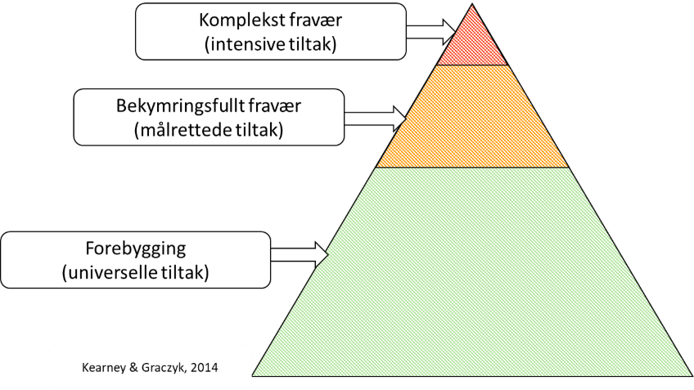
Notes:
Dette kan du si:
Med forebygging, mener vi i denne sammenheng alt vi gjør/ alle tiltak som har som hensikt å forhindre skolefravær.
Det gule nivået I denne modellen er der vi iverksetter tiltak rettet mot den enkelte – her i form av telefonsamtale hjem og nærværsmøte.
Det grønne nivået er altså alt vi gjør før tidlig innsats, nemlig forebygging, som er temaet for denne økten.

Slide 4

«Det er viktig at skolen jobber forebyggende med nærværsarbeid og fanger opp elever med begynnende fraværsutfordringer».
Notes:
Dette kan du si:
Arbeidet vi gjør dag er i tråd med Utdanningsdirektoretet sine anbefalinger. Vi skal jobbe med å konkretisere "forebyggende nærværsarbeid". Hva betyr det i praksis hos oss?

Slide 5

TILHØRIGHET
TRYGGHET
MENING
MESTRING
Notes:
Dette kan du si:
I Nærværsskolen jobber vi med forebygging med utgangspunkt i disse fire begrepene; tilhørighet, trygghet, mening, mestring. Vi skal ta for oss hvert enkelt begrep i løpet av økta.
Forskning på forebyggende tiltak viser noe veldig interessant: Tiltak som retter seg mot alle innenfor en befolkningsgruppe, som for eksempel alle skolebarn eller alle nybakte mødre, har langt bedre forebyggende effekt enn tiltak som retter seg mot grupper med høy risiko. I skolen har vi en tradisjon for å sette inn tiltak for enkeltelever eller små grupper av elever. Det vi bør spørre oss er; kan disse tiltakene være til nytte og glede for alle? Eksempelvis; er det bare eleven med autisme som kan ha positivt utbytte av dagsplan? Eller er det kun eleven med ADHD som skal ha fysiske avbrekk fra undervisningen? I arbeidet i dag ønsker vi at dere skal tenke universelle tiltak som er til nytte og glede for både elever med særskilte behov og hele det store fellesskapet. Med andre ord; en praksis som rommer alle.

Slide 6
Sjekkliste
Vi sikrer at alle elevene har trygg relasjon til minst en voksen
Vi har trygge klasserom for alle
Vi sikrer at alle elevene opplever faglig mestring i undervisningen
Vi har friminutt som alle elever opplever som positive og ingen blir stående alene
Vi har sikret alle overganger (etter helg og ferie, BHG-skole, Barneskole-ungdomsskole osv.)
Vi tilrettelegger for elever med nevroutviklingsforstyrrelser
Vi jobber systematisk med trening av sosiale og emosjonelle ferdigheter
Notes:
Informasjon til kursholder:
Vi anbefaler at dere gjennomfører dette som en aktivitet for å sette i gang refleksjon. Les en og en påstand hvor de ansatte skal ta stilling til om de er enig eller uenig. Er man enig skal man reise seg opp og er man uenig blir man sittende.
Velg ut noen av påstandene som er mest interessante for dere.
Pass på at dere har noe tid til å reflektere rundt påstandene også.
Eventuelt kan aktiviteten brukes på det ukentlige team/trinn-møtet.

Slide 7
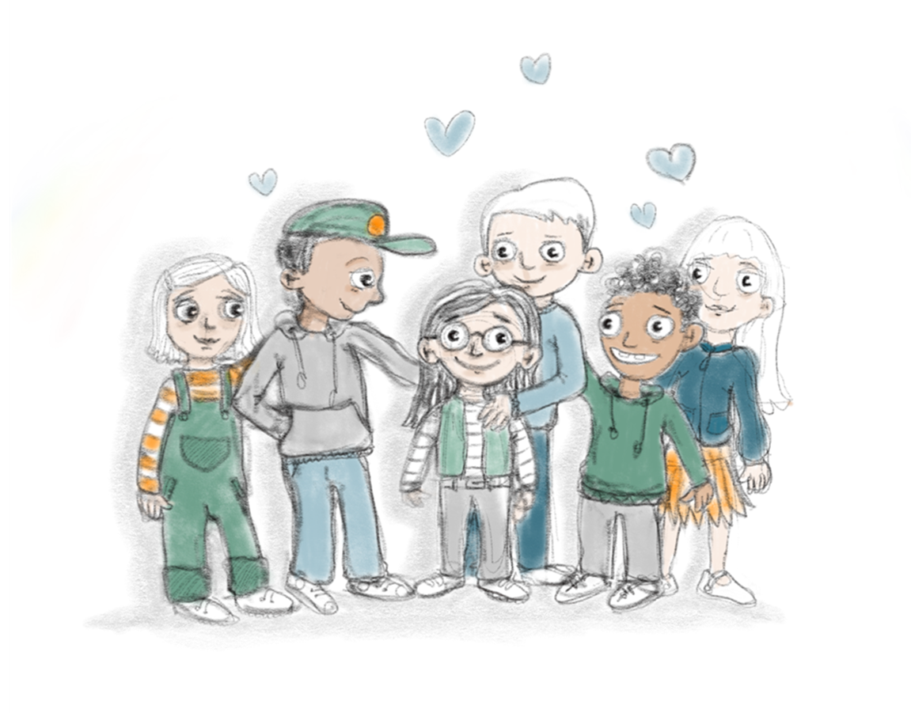
TILHØRIGHET
Notes:
Refleksjonsoppgave
Dette kan du si:
Snakk med de ved sden av deg om hva du legger i begrepet "tilhørighet"?

Slide 8
TILHØRIGHET
«Jeg føler at jeg hører til i denne gruppa og
jeg opplever å være verdsatt for den jeg er»
Tenk på både små og store tiltak som styrker elevenes opplevelse av tilhørighet?
Hva gjør vi allerede som fungerer?
Hva mer kan vi gjøre? – kom med konkrete forslag på klasse og skolenivå!
Notes:
Dette kan du si:
Er det slik at alle våre elever opplever å høre til i klassen og på skolen? Føler eleven at det er av betydning når hen er borte fra skolen? ...eller er noen så usynlige at det ikke merkes om de er borte? Har alle venner? ...eller har de bare noen de kan være med i friminuttet? Har alle en opplevelse av å være akseptert og ikke minst likt for den de er? Har vi en kultur I klassen/ på skolen for å feire mangfoldet som den rikdommen det er?
Stikkord til deg som ressursperson – disse kan du bruke som støtte hvis noen av gruppene står fast;
klassemiljø, skolemiljø (fysisk, psykisk og praktisk), tradisjoner, identitetsbekreftelse, lekegrupper, åpenhet om identitet, særegenheter og behov, tilpasninger til den enkeltes behov, markeringer av merkedager, sosiogram og andre verktøy for kartlegging…

Slide 9
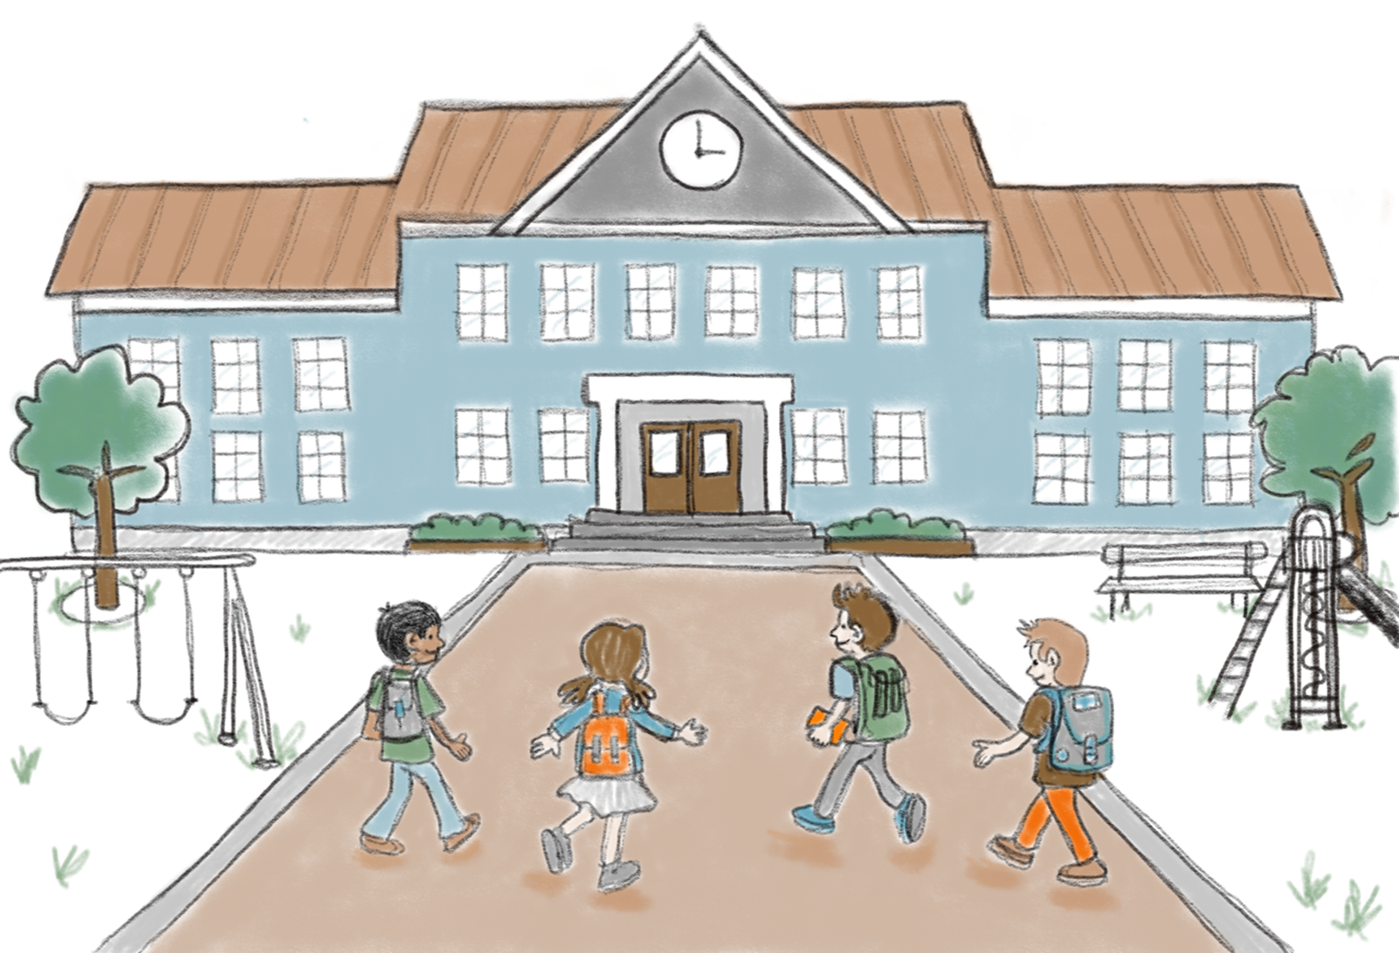
TRYGGHET
Notes:
Refleksjonsoppgave
Dette kan du si:
- Snakk med de ved siden av deg om hva du legger i begrepet “trygghet"?

Slide 10
TRYGGHET
"Jeg opplever at andre møter meg på en god måte og jeg har noen å søke hjelp hos hvis jeg blir utrygg".
Tenk på både små og store tiltak som styrker elevenes opplevelse av trygghet?
Hva gjør vi allerede som fungerer?
Hva mer kan vi gjøre? – kom med konkrete forslag på klasse og skolenivå!
Notes:
Dette kan du si:
Trygghet handler i store trekk om å være beskyttet fra fare. Det er stor variasjon i hva vi mennesker opplever som utrygt, men felles for de fleste er at vi trenger forutsigbarhet. Elever med høyt fravær sier ofte at de opplever skolehverdagen som uforutsigbar. De vet ikke hva som skal skje i gymtimen eller om vikaren kommer til å be dem om å lese engelsk høyt for klassen. Det kan for noen være nok til å bli hjemme fra skolen. Relasjoner er også viktige for opplevelsen av trygghet.
For sårbare elever er gode relasjoner til trygge voksne det som gjør at de kommer på skolen skolen.
Stikkord til deg som ressursperson – disse kan du bruke som støtte hvis noen av gruppene står fast;
relasjonskompetanse, kvalitet i relasjoner, klasseledelse, klassemiljø, læringsmiljø, friminutt, oversikt, forutsigbarhet, overganger (bhg-skole, skolebytte, ferier), trening av sosiale- og emosjonelle ferdigheter, åpenhet mtp sårbarheter/ særegenheter, traumesensitiv tilnærming…

Slide 11
PAUSE

Slide 12

MENING
Notes:
Refleksjonsoppgave
Dette kan du si:
- Snakk med de ved sden av deg om hva du legger i begrepet “mening"?

Slide 13
MENING
«Jeg opplever at det er betydningsfullt og engasjerende å gå på skolen, både sosialt og faglig»
Tenk på både små og store tiltak som styrker elevenes opplevelse av mening i skolehverdagen?
Hva gjør vi allerede som fungerer?
Hva mer kan vi gjøre? – kom med konkrete forslag på klasse og skolenivå!
Notes:
Dette kan du si:
Det er ikke alt i skolen som skaper like stort engasjement hos alle, eller som alle elever opplever som meningsfullt. Noen elever motiveres i hovedsak av venner og det sosiale innholdet i skoledagen. Men elever som ikke opplever noe i skolen som betydningsfullt, er mer sårbare for å få høyt skolefravær. Med mening tenker vi altså både på det faglige innholdet, aktiviteter og det sosiale.
Stikkord til deg som ressursperson – disse kan du bruke som støtte hvis noen av gruppene står fast;
- elevmedvirkning, praktisk læring, uteskole, variasjon, tverrfaglig undervisning, undervisning forankret i virkeligheten.

Slide 14
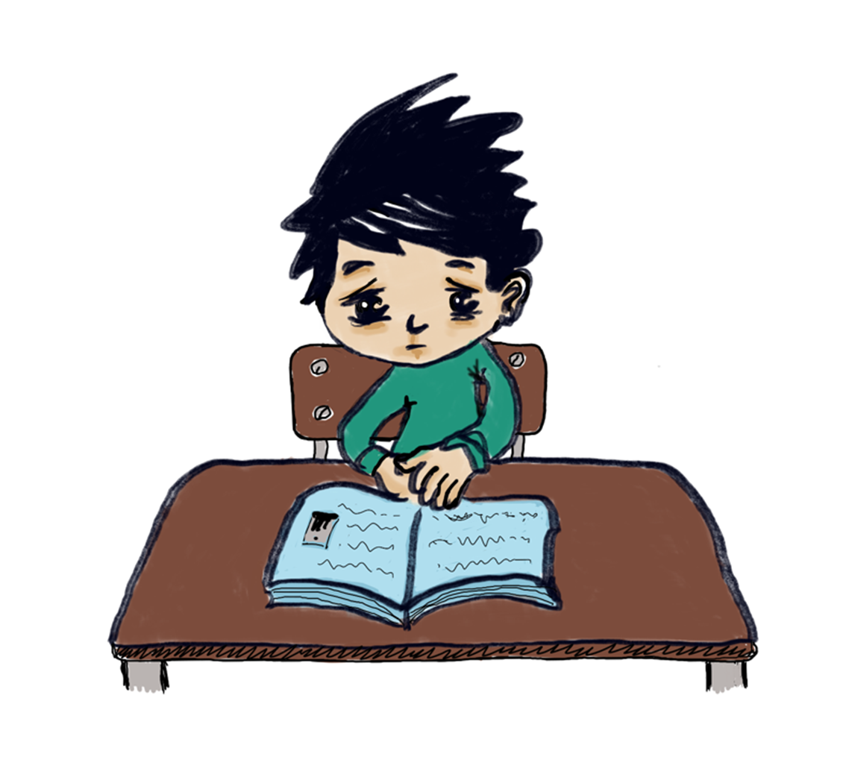
MESTRING
Notes:
Refleksjonsoppgave
Dette kan du si:
- Snakk med de ved sden av deg om hva du legger i begrepet “mestring"?

Slide 15
Tenk på både små og store tiltak som styrker elevenes opplevelse av mestring?
Hva gjør vi allerede som fungerer?
Hva mer kan vi gjøre? – kom med konkrete forslag på klasse og skolenivå!
MESTRING
«Jeg opplever å mestre det som er forventet av meg på skolen, både faglig og sosialt»
Notes:
Dette kan du si:
"Tilpasset opplæring innebærer at elevene skal få et tilfredsstillende utbytte av opplæringen uavhengig av forutsetninger, og at alle skal få utnyttet og utviklet evnene sine". (Udir-2025). Tilpasset opplæring handler om alt fra kartlegging til metodebruk og praktisk tilrettelegging av undervisningen. Tenk bredt når dere snakker om hva vi allerede gjør og som fungerer forebyggende.
Stikkord til deg som ressursperson – disse kan du bruke som støtte hvis noen av gruppene står fast;
kartlegging, observasjon, kultur for prøving og feiling, «lære å lære», rike oppgaver, dybdelæring, læringsstøtte, kreativitet og nyskapning, variasjon læringsaktiviteter, læringsressurser, læringsarenaer, intensivkurs og vurderingsformer.

Slide 16
Jobb sammen på team
Dere har nå kommet frem til mange gode tiltak.
Velg de tiltakene som vil gi best utbytte for elevene.
Maks 3 fra hvert av kjerneområdene
(tilhørighet, trygghet, mening og mestring).
Husk at tiltakene må være gjennomførbare hos dere!
Notes:
Dette kan du si:
Nå har dere kommet frem til mange gode tiltak. Disse skal dere nå se på sammen på team og velge ut de tiltakene dere mener vil gi best utbytte for elevene på hele skolen.
Tenk på tiltak som allerede er, eller kan bli en del av en felles og helhetlig praksis. Tiltakene må være gjennomførbare og bærekraftige over tid.
Velg ut maks 3 tiltak på hvert av kjerneområdene. Tiltakene dere har valgt ut skal leveres skriftlig til ressursgruppa som følger dette opp videre (tilpass lokalt hvor de skal leveres).
Dere jobber nå i ca. 20 minutter og så møtes vi her igjen kl. XXX

Slide 17

Deling av gode tiltak og innspill i plenum
Notes:
Dette kan du si:
Nå ønsker vi at hvert team skal dele et par av tiltakene som de er spesielt fornøyd med. Dere kan gjerne også si noe kort om nytteverdien av denne økten.
Alle teamene presenterer kort arbeidet fra økten.
Tusen takk for engasjement og deltakelse!
Vi håper dere har blitt inspirert og at dere kanskje allerede neste uke igangsetter noen tiltak som er nærværsfremmende.
Takk for i dag!

